Slide 1

Ciclo Básico Matemática
Potenciação
Matheus Malvino

Slide 2

Radiciação e Potenciação
Antes de falarmos de radiciação, iremos relembrar brevemente o que é números primos e fatoração.
Números primos são números naturais maiores que 1 que possuem exatamente dois divisores distintos: o próprio número e o número 1. Ou seja, eles só podem ser divididos por 1 e por ele mesmo, sem deixar resto.
P={ 2,3,5,7,11,13,17,19…}
A fatoração de números é o processo de decompor um número em seus fatores primos, ou seja, encontrar os números primos que, multiplicados entre si, resultam no número original.

Slide 3
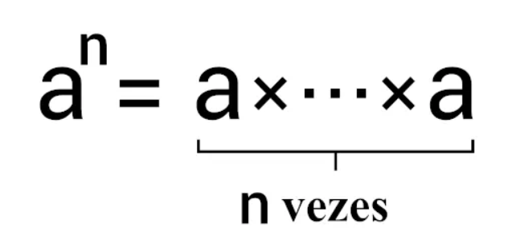
Potenciação
Potenciação é uma operação matemática inversa da radiciação. Consiste em uma multiplicação de fatores iguais (base) repetidas vezes (expoente).

Slide 4

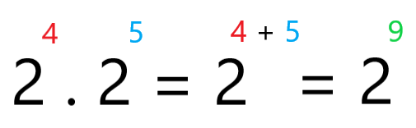
Propriedades de potência
Produto de potências com a mesma base
Quando as bases são iguais, repete-se a base e soma-se os expoentes.
Ex:

Slide 5

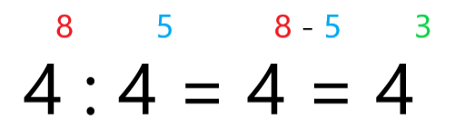
Quociente de potências com a mesma base
Quando as bases são iguais, repete-se a base e subtraem-se os expoentes.
Ex:

Slide 6

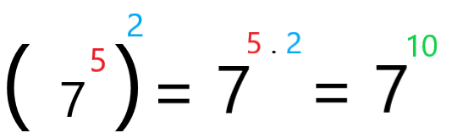
Potência de uma potência
Quando uma potência está elevada a outro expoente, multiplica-se os expoentes.
Ex:

Slide 7

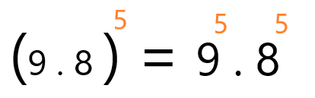
Potência de um produto
Quando um produto é elevado a um expoente, o expoente se distribui para cada fator do produto.
Ex:

Slide 8

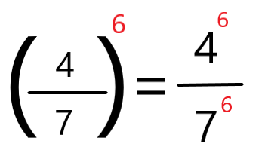
Potência de um quociente
Quando um quociente é elevado a um expoente, o expoente se distribui tanto para o numerador quanto para o denominador.
Ex:

Slide 9

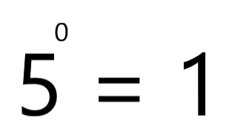
Potência de expoente zero
Qualquer número, exceto zero, elevado a zero é igual a 1.
Ex:

Slide 10

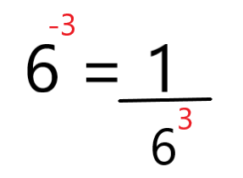
Potência de expoente negativo.
Um número elevado a um expoente negativo é igual ao inverso da base elevada ao expoente positivo.
Ex:

